Slide 1


Slide 2


خذوا الألواح سأملي عليكم مقاطع وكلمات (يملي الأستاذ على المتعلمين، تباعا، مقطعين وكلمتين – المكتوبة في الشريحة الانتقالية الخاصة بافتتاح الحصة - مع التصحيح على السبورة والألواح)
اختــتام الحــصة
قراءة/ كتابة
استـماع وتحدث
معــــــــــجم
افتتاح الحصة

Slide 3

نمر لقراءة الكلمات البصرية. أنا أقرأ وأنتم ترددون بعدي.
اختــتام الحــصة
قراءة/ كتابة
استـماع وتحدث
افتتاح الحصة
...
أُخْـتـي
أَخـي
...
...
...

Slide 4

من يقرأ؟
اختــتام الحــصة
قراءة/ كتابة
استـماع وتحدث
افتتاح الحصة
...
أُخْـتـي
أَخـي
...
...
...

Slide 5



استماع وتحدث
2
استماع وتحدث
تعرف واستثمار الأساليب والأفعال الكلامية: أساليب التحية والتعارف(أتحدث عما أفعله مع أفراد أسرتي) - حصة التدرب.

Slide 6

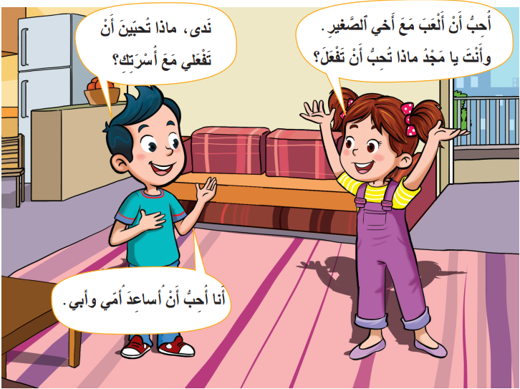
في الحصة السابقة تعلمنا كيف نتحدث عما نحب أن نفعله مع أفراد أسرتنا . ماذا يحبُّ مجد أن يفعل؟
اختــتام الحــصة
قراءة/ كتابة
استـماع وتحدث
افتتاح الحصة

Slide 7

اليوم سنتدرب على تشخيص الحوار. أنصتوا جيدا.
اختــتام الحــصة
قراءة/ كتابة
استـماع وتحدث
افتتاح الحصة

Slide 8

يسمع الأستاذ الحوار للمتعلمين
اختــتام الحــصة
قراءة/ كتابة
استـماع وتحدث
افتتاح الحصة

Slide 9

اختــتام الحــصة
قراءة/ كتابة
استـماع وتحدث
افتتاح الحصة
إذا أردنا أن نسأل فتاة عما تحب أن تفعله مع أسرتها، ماذا نقول ؟

Slide 10
اختــتام الحــصة
قراءة/ كتابة
استـماع وتحدث
افتتاح الحصة
أحسنتم، ماذا تحبين أن تفعلي مع أسرتك؟ رَدِّدوا، ردِّدْ أنت.

Slide 11
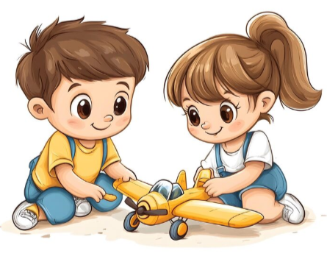
اختــتام الحــصة
قراءة/ كتابة
استـماع وتحدث
افتتاح الحصة
بماذا أجابت ندى؟

Slide 12
اختــتام الحــصة
قراءة/ كتابة
استـماع وتحدث
افتتاح الحصة
أحسنتم، أحب أن ألعب مع أخي الصغير. رَدِّدوا، ردِّدْ أنت.

Slide 13
اختــتام الحــصة
قراءة/ كتابة
استـماع وتحدث
افتتاح الحصة
إذا أردنا أن نسأل ولدا عما يحب أن يفعله مع أسرته، ماذا نقول ؟

Slide 14
اختــتام الحــصة
قراءة/ كتابة
استـماع وتحدث
افتتاح الحصة
أحسنتم، ماذا تحب أن نفعلَ مع أسرتكَ، رددوا. ردِّدْ أنت.

Slide 15
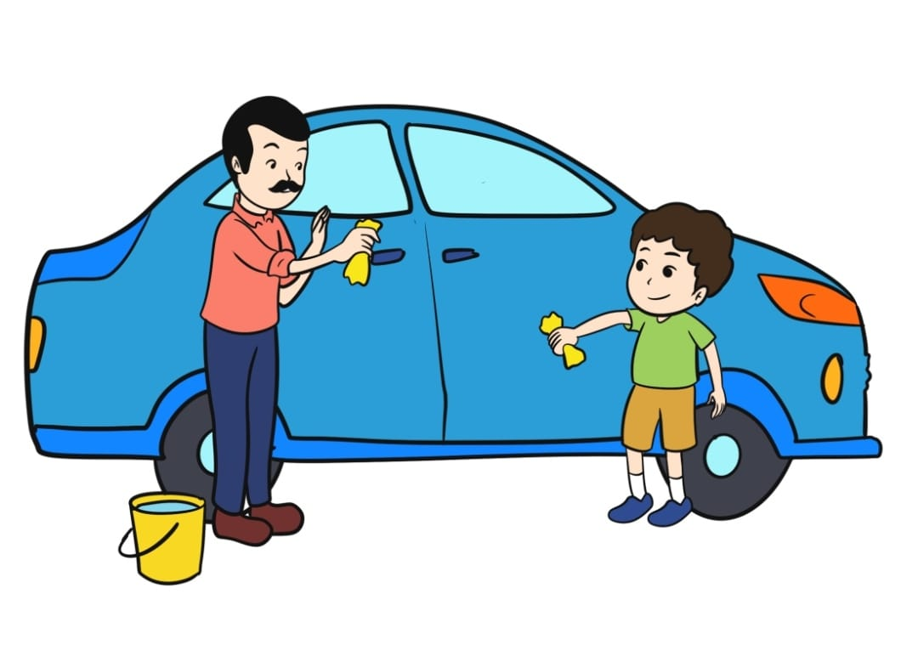
اختــتام الحــصة
قراءة/ كتابة
استـماع وتحدث
افتتاح الحصة
بماذا أجاب مجد؟

Slide 16
اختــتام الحــصة
قراءة/ كتابة
استـماع وتحدث
افتتاح الحصة
أحسنتم، أحب أن أساعد أمي وأبي، رددوا. ردِّدْ أنت.

Slide 17
اختــتام الحــصة
قراءة/ كتابة
استـماع وتحدث
افتتاح الحصة
وأنتم ماذا تحبون أن تفعلوا مع أسركم؟ ليذكر كل واحد منكم ما يحب أن يفعله؟

Slide 18

الآن دوركم. سأظهر لكم الإشارة وعليكم أن تقولوا ما يوافقها.
اختــتام الحــصة
قراءة/ كتابة
استـماع وتحدث
افتتاح الحصة

Slide 19

في كل مرة سيقوم ثنائي جديد للقيام بالتمرين، واحد يسأل والآخر يجيب.
اختــتام الحــصة
قراءة/ كتابة
استـماع وتحدث
افتتاح الحصة

Slide 20


وقت النجمة الآن. الفائز بنجمة الاستماع هو (هي) ............ صفقوا له (لها).
اختــتام الحــصة
قراءة/ كتابة
استـماع وتحدث
افتتاح الحصة

Slide 21



قفوا، سننشد. 
اختــتام الحــصة
قراءة/ كتابة
استـماع وتحدث
افتتاح الحصة

Slide 22


قراءة/ كتابة
3
قراءة/ كتابة
قراءة حرف التاء مع الحركات القصيرة والطويلة.
رسم الحرف مع الحركات القصيرة والطويلة.

Slide 23

ضيفنا اليوم هو حرف التاء. في كلمة توت أسمع الصوت [ت].
اختــتام الحــصة
قراءة/ كتابة
استـماع وتحدث
افتتاح الحصة
ت

Slide 24

سنحدد الآن مكان الصوت [ت]: في أول الكلمة، في وسطها أو في آخرها.
اختــتام الحــصة
قراءة/ كتابة
استـماع وتحدث
معــــــــــجم
افتتاح الحصة
ت

Slide 25

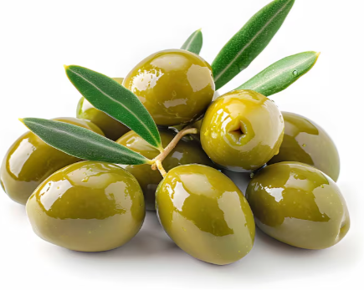
زيتون ـــ زيتون. أين تسمعون الصوت[ ت] في أول الكلمة ، في وسطها أم في آخر الكلمة؟
اختــتام الحــصة
قراءة/ كتابة
استـماع وتحدث
معــــــــــجم
افتتاح الحصة

Slide 26
أحسنتم، نسمع الصوت [ ت] في وسط كلمة زيتون.
اختــتام الحــصة
قراءة/ كتابة
استـماع وتحدث
معــــــــــجم
افتتاح الحصة

Slide 27
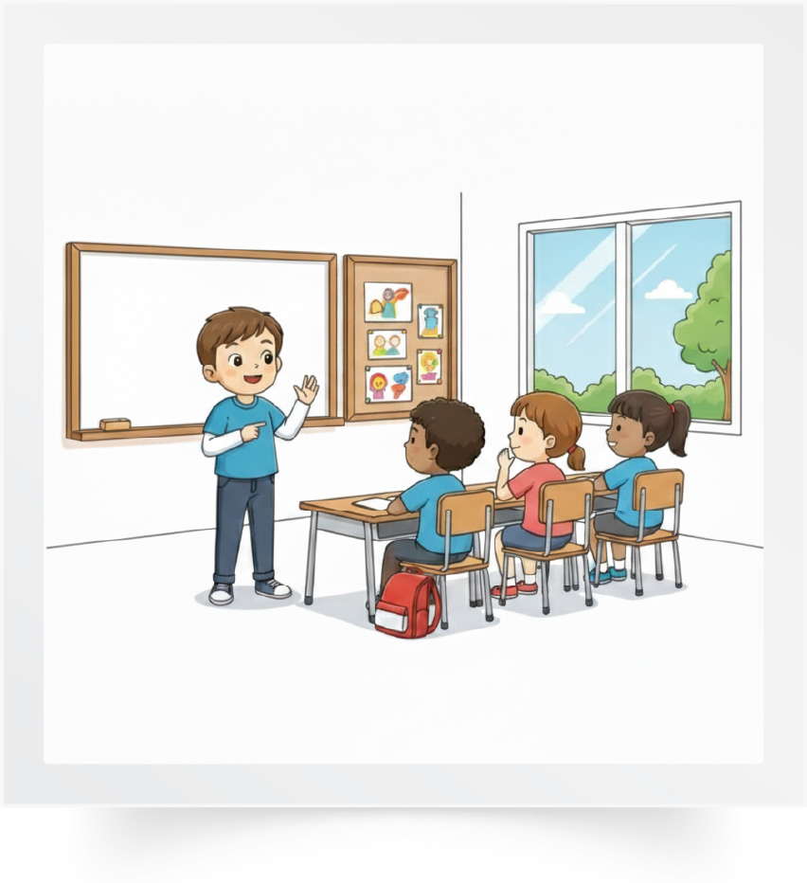

فستان ــــ فستان ــــ أين تسمعون الصوت [ ت ] في الأول، في الوسط أم في الأخير
اختــتام الحــصة
قراءة/ كتابة
استـماع وتحدث
معــــــــــجم
افتتاح الحصة

Slide 28
أحسنتم، نسمع الصوت [ ت ] في وسط كلمة فستان.
اختــتام الحــصة
قراءة/ كتابة
استـماع وتحدث
معــــــــــجم
افتتاح الحصة

Slide 29
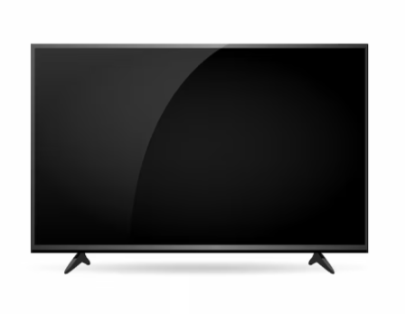
تلفاز ـــــ تلفاز ـــــ أين تسمعون الصوت [ ت ] في الأول، في الوسط أم في الأخير.
اختــتام الحــصة
قراءة/ كتابة
استـماع وتحدث
معــــــــــجم
افتتاح الحصة

Slide 30
أحسنتم، نعم نسمع الصوت [ت] في بداية كلمة تلفاز.
اختــتام الحــصة
قراءة/ كتابة
استـماع وتحدث
معــــــــــجم
افتتاح الحصة

Slide 31

زهرة ـــــ زهرة ـــــ أين تسمعون الصوت [ت] في الأول، في الوسط أم في الأخير.
اختــتام الحــصة
قراءة/ كتابة
استـماع وتحدث
معــــــــــجم
افتتاح الحصة

Slide 32
أحسنتم، نعم نسمع الصوت [ت] في آخر كلمة ساعَةٌ.
اختــتام الحــصة
قراءة/ كتابة
استـماع وتحدث
معــــــــــجم
افتتاح الحصة

Slide 33
بعد أن تعلمنا كيف نميز الصوت [ت]، سنتعرف كيف نقرأ ونرسم حرف التاء
اختــتام الحــصة
قراءة/ كتابة
استـماع وتحدث
افتتاح الحصة
ت

Slide 34
أرى حرف التاء. رددوا: حرف التاء – حرف التاء
اختــتام الحــصة
قراءة/ كتابة
استـماع وتحدث
افتتاح الحصة
ت

Slide 35
اختــتام الحــصة
قراءة/ كتابة
استـماع وتحدث
افتتاح الحصة
من يمر إلى السبورة ليشير لحرف التاء؟
خ | ح | ج | ث | ت | ب | أ
ص | ش | س | ز | ر | ذ | د
ق | ف | غ | ع | ظ | ط | ض
ي | و | هـ | ن | م | ل | كـ

Slide 36
اختــتام الحــصة
قراءة/ كتابة
استـماع وتحدث
افتتاح الحصة
هذا حرف التاء. رددوا: حرف التاء. أي حرف يشبه حرف التاء؟
خ | ح | ج | ث | ت | ب | أ
ص | ش | س | ز | ر | ذ | د
ق | ف | غ | ع | ظ | ط | ض
ي | و | هـ | ن | م | ل | كـ

Slide 37
سنتعرف الآن على مختلف كتابات حرف التاء - حرف التاء في بداية الكلمة كما في "تلفاز "
اختــتام الحــصة
قراءة/ كتابة
استـماع وتحدث
افتتاح الحصة
تِـــلْفازٌ
تــ

Slide 38
حرف التاء في وسط الكلمة - كما في كلمة فستان
اختــتام الحــصة
قراءة/ كتابة
استـماع وتحدث
افتتاح الحصة
فُسْـتانٌ
ـــتــ

Slide 39
حرف التاء في نهاية الكلمة - كما في كلمة: بيت، وكما في كلمة حوت
اختــتام الحــصة
قراءة/ كتابة
استـماع وتحدث
افتتاح الحصة
بَيْـتٌ
ــت
حوتٌ
ت

Slide 40
حرف التاء في نهاية الكلمة - كما في كلمة: فراشة، وكما في كلمة سيارة
اختــتام الحــصة
قراءة/ كتابة
استـماع وتحدث
افتتاح الحصة
فَراشَـةٌ
ــة
سَيّارَةٌ
ة

Slide 41
رددوا: حرف التاء في بداية الكلمة- حرف التاء في وسط الكلمة – حرف التاء في نهاية الكلمة
اختــتام الحــصة
قراءة/ كتابة
استـماع وتحدث
افتتاح الحصة
ت
ـت
ــتــ
تــ
ة
ـة

Slide 42
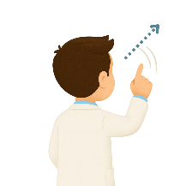
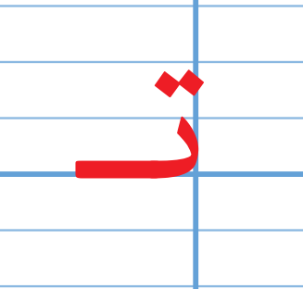
الآن؛ سأكتب على سبورة الكتابة حرف التاء في بداية الكلمة مع الوصف. تابعوا جيدا.
اختــتام الحــصة
قراءة/ كتابة
استـماع وتحدث
افتتاح الحصة

Slide 43

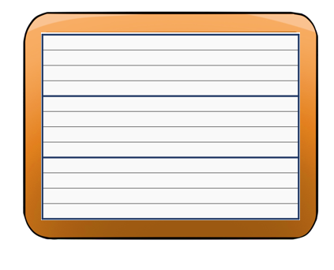
على الألواح، اكتبوا حرف التاء في بداية الكلمة.
اختــتام الحــصة
قراءة/ كتابة
استـماع وتحدث
افتتاح الحصة
تـــ

Slide 44

ارفعوا ألواحكم. يقدم الأستاذ التغذية الراجعة المناسبة.
اختــتام الحــصة
قراءة/ كتابة
استـماع وتحدث
افتتاح الحصة
تـــ

Slide 45

الآن؛ سأكتب على سبورة الكتابة حرف التاء في وسط الكلمة . تابعوا جيدا.
اختــتام الحــصة
قراءة/ كتابة
استـماع وتحدث
افتتاح الحصة

Slide 46
على الألواح، اكتبوا حرف التاء في وسط الكلمة.
اختــتام الحــصة
قراءة/ كتابة
استـماع وتحدث
افتتاح الحصة
ـــتـــ

Slide 47
ارفعوا ألواحكم. يقدم الأستاذ التغذية الراجعة المناسبة.
اختــتام الحــصة
قراءة/ كتابة
استـماع وتحدث
افتتاح الحصة
ـــتـــ

Slide 48

الآن؛ سأكتب على سبورة الكتابة حرف التاء في آخر الكلمة. تابعوا جيدا.
اختــتام الحــصة
قراءة/ كتابة
استـماع وتحدث
افتتاح الحصة

Slide 49
على الألواح، اكتبوا حرف التاء في آخر الكلمة.
اختــتام الحــصة
قراءة/ كتابة
استـماع وتحدث
افتتاح الحصة
ت

Slide 50
ارفعوا ألواحكم. يقدم الأستاذ التغذية الراجعة المناسبة.
اختــتام الحــصة
قراءة/ كتابة
استـماع وتحدث
افتتاح الحصة
ت

Slide 51
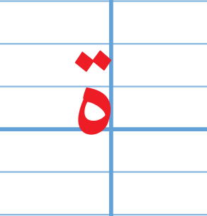
الآن؛ سأكتب على سبورة الكتابة حرف التاء في آخر الكلمة. تابعوا جيدا.
اختــتام الحــصة
قراءة/ كتابة
استـماع وتحدث
افتتاح الحصة

Slide 52
على الألواح، اكتبوا حرف التاء في آخر الكلمة.
اختــتام الحــصة
قراءة/ كتابة
استـماع وتحدث
افتتاح الحصة
ة

Slide 53
ارفعوا ألواحكم. يقدم الأستاذ التغذية الراجعة المناسبة.
اختــتام الحــصة
قراءة/ كتابة
استـماع وتحدث
افتتاح الحصة
ة

Slide 54
اختــتام الحــصة
قراءة/ كتابة
استـماع وتحدث
افتتاح الحصة
الآن سنتعلم كيف نقرأ حرف التاء مع الحركات القصيرة والسكون ومع الحركات الطويلة.
ت

Slide 55
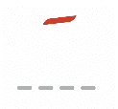

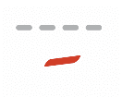

اختــتام الحــصة
قراءة/ كتابة
استـماع وتحدث
افتتاح الحصة
أنا أقرأ وأنتم ترددون بعدي مع الإشارة بحركات اليد
تَــ
َ
تُــ
ُ
تــ
تِــ
ِ
تْــ
ْ

Slide 56
اختــتام الحــصة
قراءة/ كتابة
استـماع وتحدث
افتتاح الحصة
من يقرأ؟ سأعين أربعة منكم للقراءة مع الإشارة بحركات اليد
تَــ
َ
تُــ
ُ
تــ
تِــ
ِ
تْــ
ْ

Slide 57
اختــتام الحــصة
قراءة/ كتابة
استـماع وتحدث
افتتاح الحصة
أنا أقرأ وأنتم ترددون بعدي مع الإشارة بحركات اليد
تا
ا
تى
ى
تــ
تو
و
تي
ي

Slide 58
اختــتام الحــصة
قراءة/ كتابة
استـماع وتحدث
افتتاح الحصة
من يقرأ؟ سأعين أربعة منكم للقراءة وأنتم ترددون معهم مع الإشارة بحركات اليد
تا
ا
تى
ى
تــ
تو
و
تي
ي

Slide 59
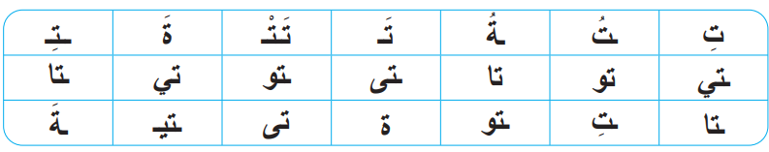
أقرأ. تابعوا معي
اختــتام الحــصة
قراءة/ كتابة
استـماع وتحدث
افتتاح الحصة

Slide 60
من يقرأ؟ كل واحد منكم يقرأ سطراً. (خاص بالفئة د)
اختــتام الحــصة
قراءة/ كتابة
استـماع وتحدث
افتتاح الحصة

Slide 61


أقرأ الكلمات الزائفة. تابعوا معي.
اختــتام الحــصة
قراءة/ كتابة
استـماع وتحدث
افتتاح الحصة

Slide 62
من يقرأ؟ سأعين 5 منكم للقراءة.
اختــتام الحــصة
قراءة/ كتابة
استـماع وتحدث
افتتاح الحصة

Slide 63
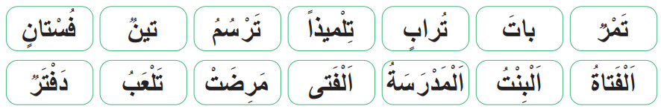
أقرأ. رددوا بعدي.
اختــتام الحــصة
قراءة/ كتابة
استـماع وتحدث
افتتاح الحصة

Slide 64
من يقرأ؟ سأعين 4 منكم لقيادة القراءة.
اختــتام الحــصة
قراءة/ كتابة
استـماع وتحدث
افتتاح الحصة

Slide 65


أقرأ. رددوا بعدي.
اختــتام الحــصة
قراءة/ كتابة
استـماع وتحدث
افتتاح الحصة

Slide 66
من يقرأ؟ سأعين 3 منكم لقيادة القراءة.
اختــتام الحــصة
قراءة/ كتابة
استـماع وتحدث
افتتاح الحصة

Slide 67

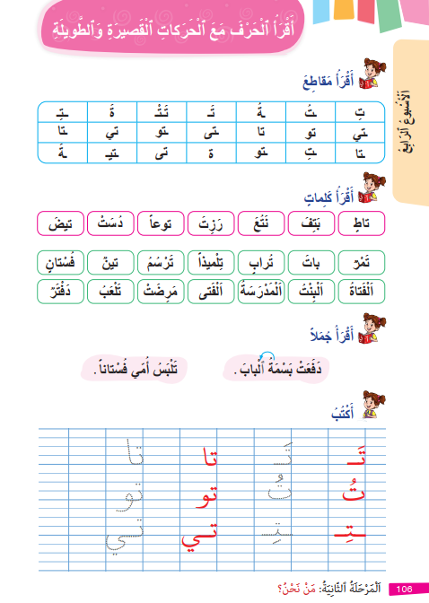
خذوا الكراسة الصفحة 106.
اختــتام الحــصة
قراءة/ كتابة
استـماع وتحدث
افتتاح الحصة

Slide 68


في ثنائيات، كل واحد منكم يقرأ الكلمات والجمل لزميله. سأمر بين الصفوف لمساعدتكم.
اختــتام الحــصة
قراءة/ كتابة
استـماع وتحدث
افتتاح الحصة

Slide 69
الفائز بنجمة القراءة هو (هي) صديقكم (صديقتكم)............. صفقوا له (لها).
اختــتام الحــصة
قراءة/ كتابة
استـماع وتحدث
افتتاح الحصة

Slide 70
قفوا، لنردد أنشودة أسرتي.
اختــتام الحــصة
قراءة/ كتابة
استـماع وتحدث
افتتاح الحصة

Slide 71
خذوا الكراسة الصفحة 106.
اختــتام الحــصة
قراءة/ كتابة
استـماع وتحدث
افتتاح الحصة

Slide 72
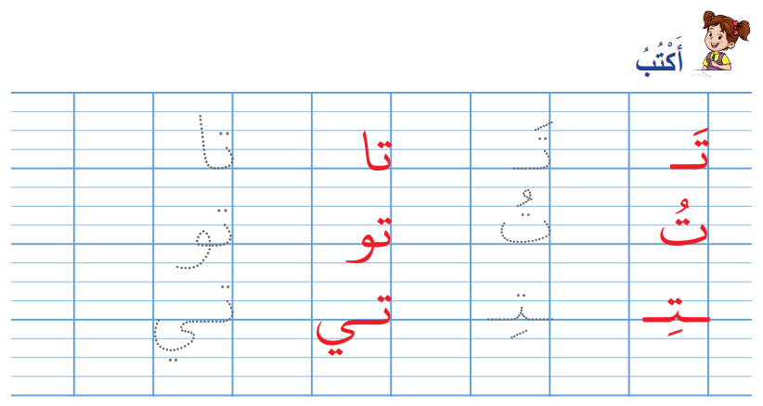
اكتبوا حرف التاء مع الحركات القصيرة والطويلة. سأمر لمساعدتكم.
اختــتام الحــصة
قراءة/ كتابة
استـماع وتحدث
افتتاح الحصة

Slide 73
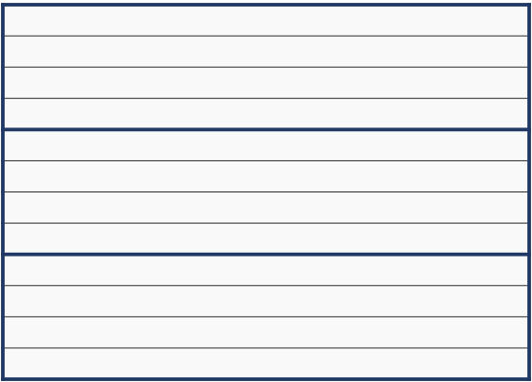
خذوا دفاتر الكتابة. اكتبوا مقاطع حرف التاء. سأمر لمساعدتكم. يحضر الأستاذ نماذج الكتابة قبليا
اختــتام الحــصة
قراءة/ كتابة
استـماع وتحدث
افتتاح الحصة
ــتُــ تـو تـي

Slide 74
الفائز بنجمة الكتابة هو (هي) صديقكم (صديقتكم)............. صفقوا له (لها).
اختــتام الحــصة
قراءة/ كتابة
استـماع وتحدث
افتتاح الحصة

Slide 75

اختــتام الحــصة
5
اختــتام الحــصة
ماذا تعلمتم اليوم؟
واجباتكم المنزلية

Slide 76
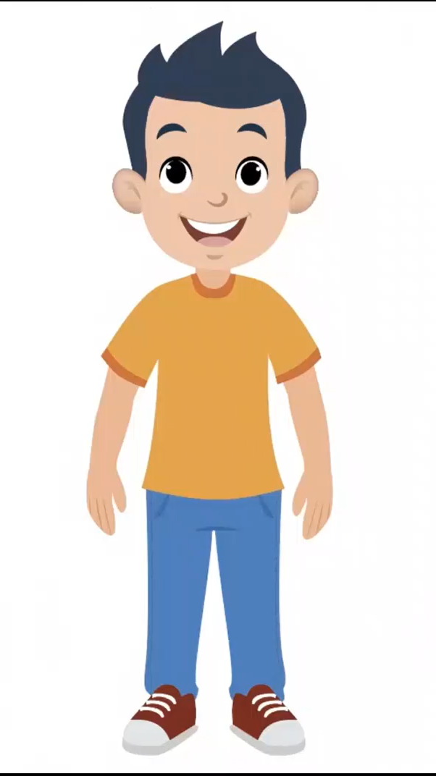
تعلمنا اليوم كيف نتحدث عما نحب أن نفعل مع أسرتنا. ماذا تحب ندى أن تفعل؟ ومجد؟
اختــتام الحــصة
قراءة/ كتابة
استـماع وتحدث
افتتاح الحصة

Slide 77
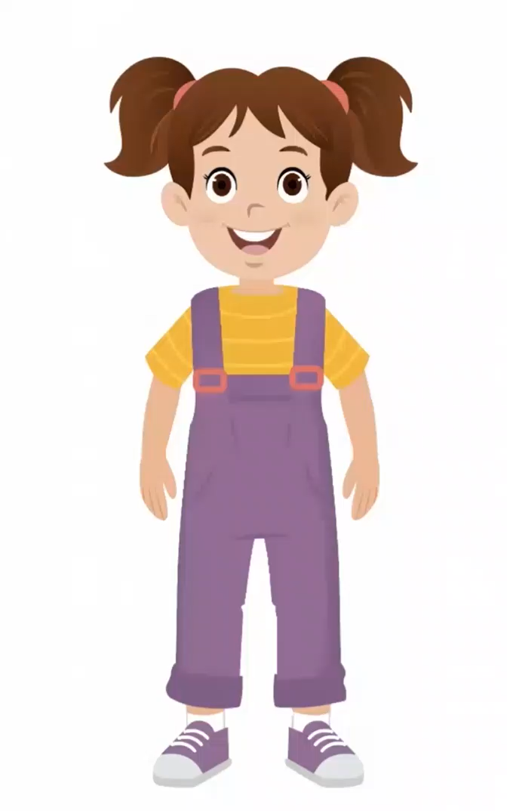
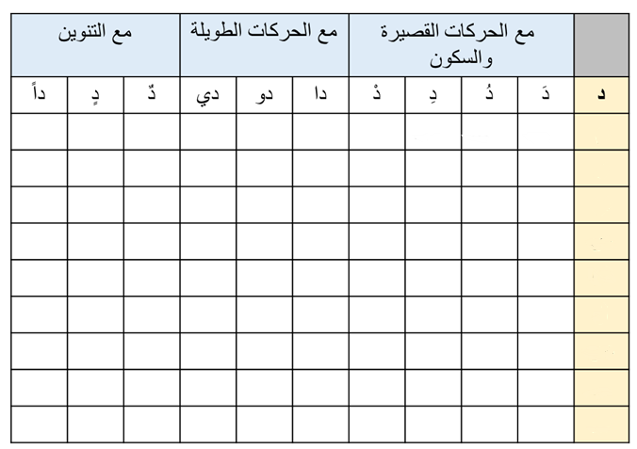
تعلمنا أيضا كيف نقرأ ونكتب حرف التاء. سنملأ الجدول بحرف التاء. رددوا معي. من يقرأ؟
اختــتام الحــصة
قراءة/ كتابة
استـماع وتحدث
افتتاح الحصة

Slide 78

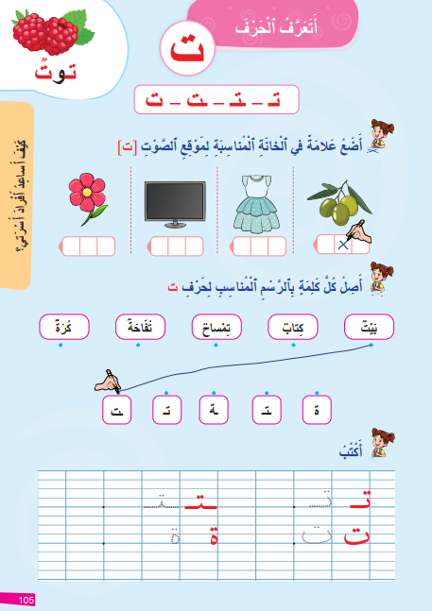
في البيت أنجزوا تمارين حرف التاء على الكراسة ص 105. تدربوا على القراءة والكتابة ص 106.
اختــتام الحــصة
قراءة/ كتابة
استـماع وتحدث
افتتاح الحصة

Slide 79

في البيت، انقلوا الكلمات ص106 على دفاتركم، سأملي عليكم بعضا منها في حصة الغد.
اختــتام الحــصة
قراءة/ كتابة
استـماع وتحدث
افتتاح الحصة

Slide 80

بناء على إنجازات المتعلمين خلال الممارسة المستقلة
ما تقديرك لنسبة التحكم في هدف الدرس؟
تسجل النسبة على صفحة اليوم من مذكرة الأستاذ.

